Slide 1
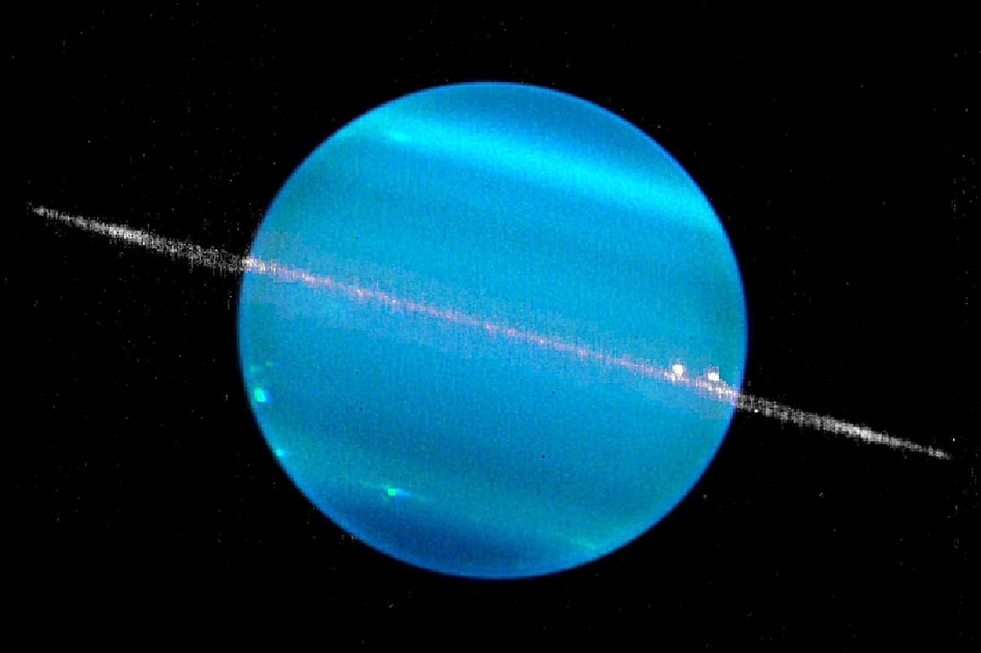
Уран –самая голубая планета.
Выполнила:
воспитатель Детского сада №27 Соболева Татьяна Владимировна

Slide 2
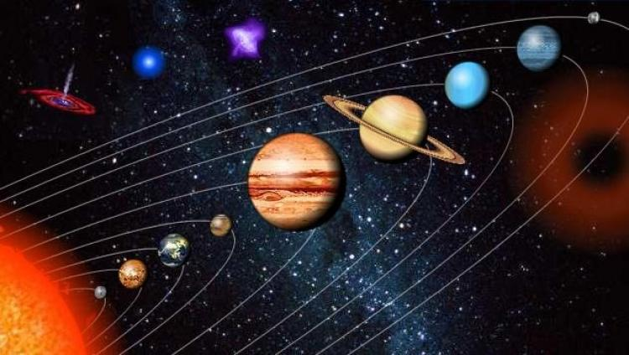
Уран – седьмая планета от солнца. Как и Землю, Уран называют голубой планетой.

Slide 3
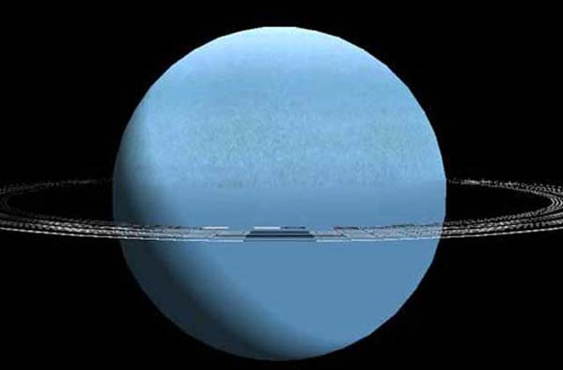
Планета Уран была открыта в 1781 году английским астрономом Уильямом Гершелем. Это самая холодная планета солнечной системы.

Slide 4
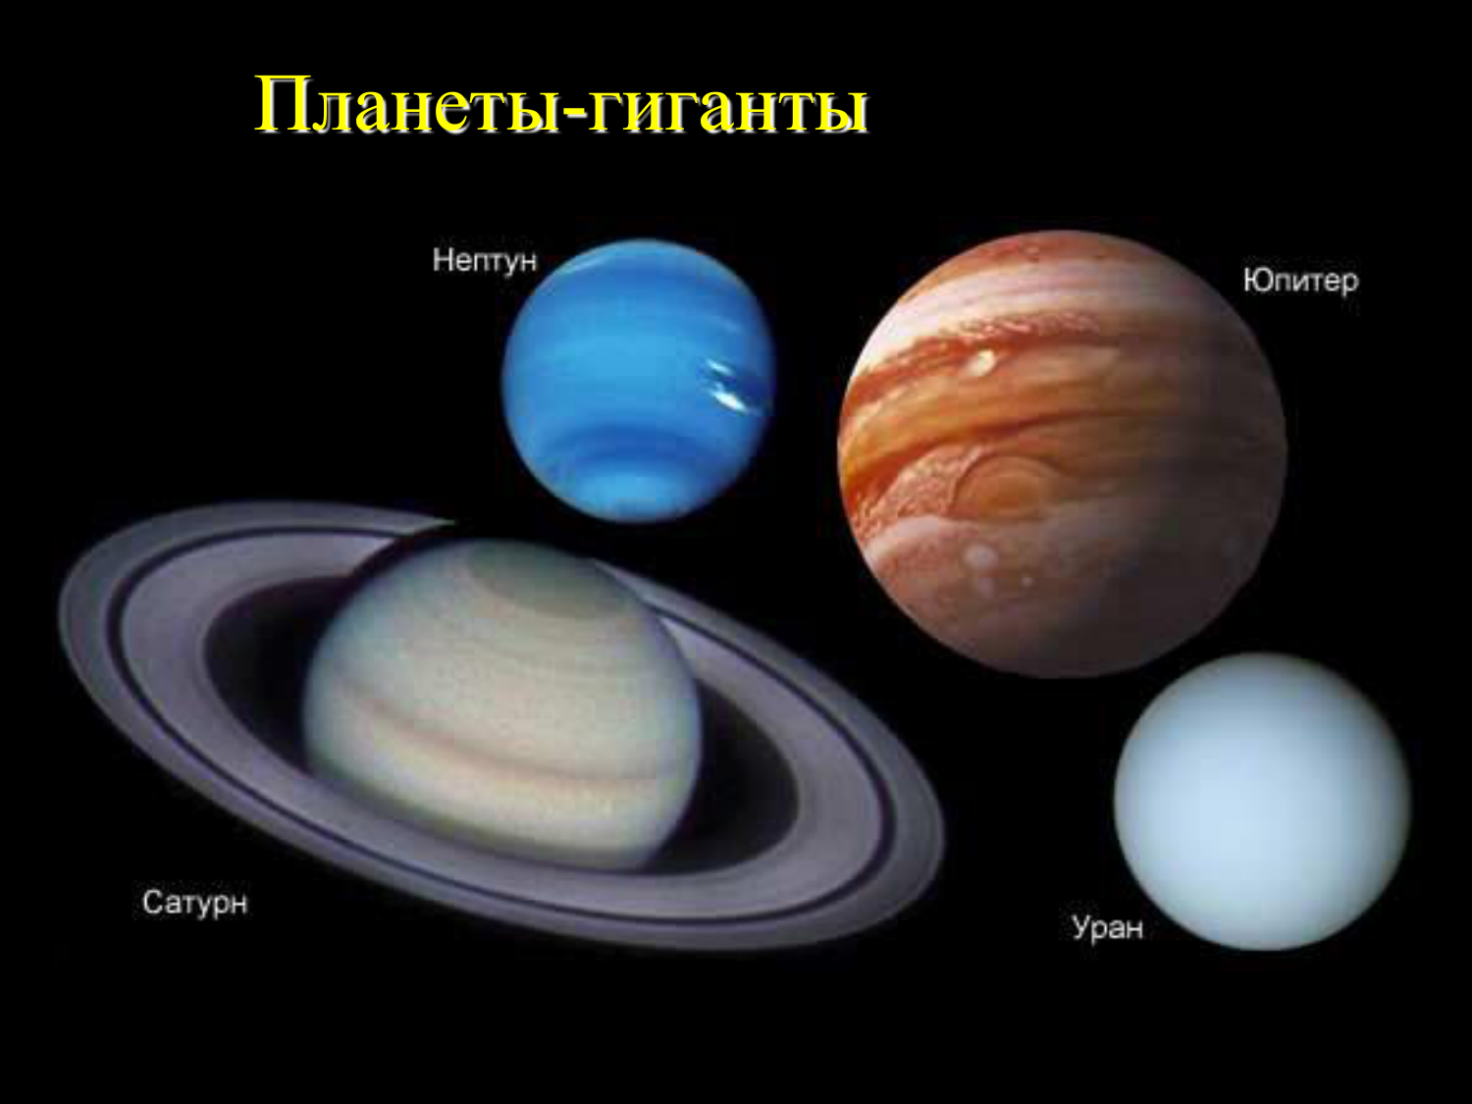
Уран относится к планетам- гигантам. Она является третьей самой большой планетой Солнечной системы.

Slide 5
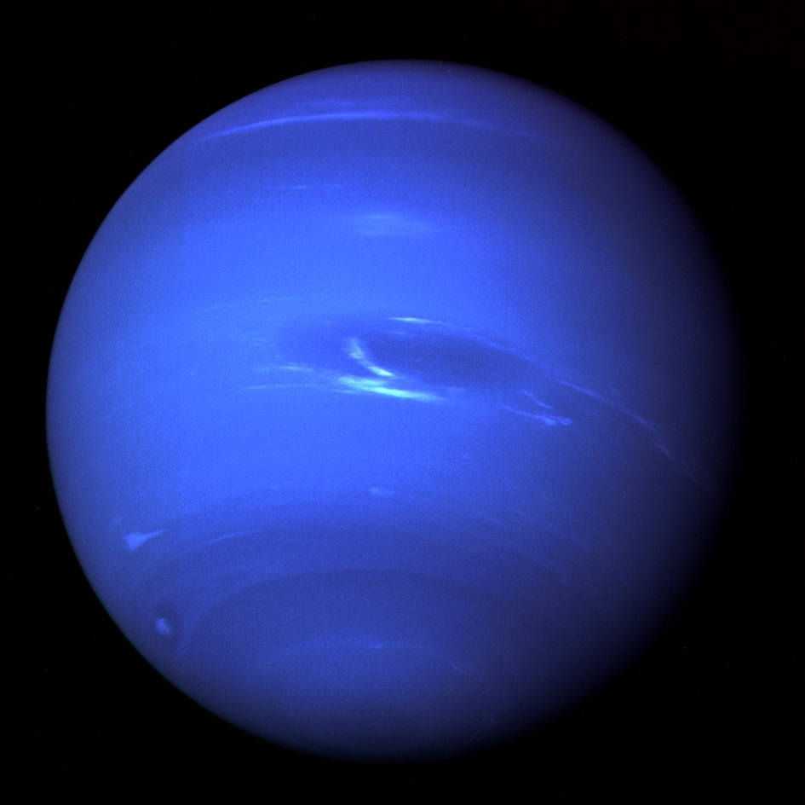
Планета Уран названа в честь греческого бога неба Урана. Эту планету можно увидеть невооруженным глазом.

Slide 6
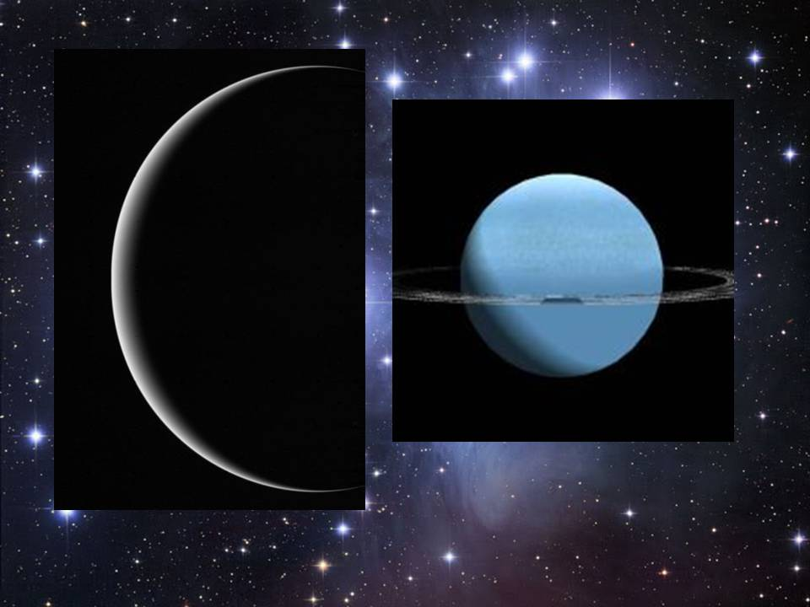
Уран –это планета образованная газом. Масса урана в 14 раз больше земли.

Slide 7
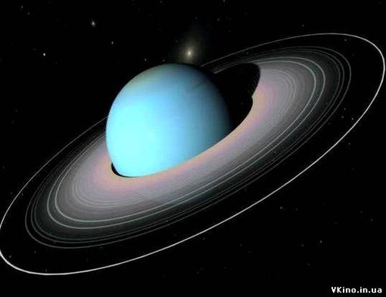
Уран, так же как и Сатурн имеет кольца, которые слабо видны.

Slide 8
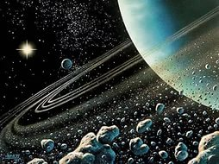
Кольца Урана состоят из частиц пыли и больших камней.

Slide 9
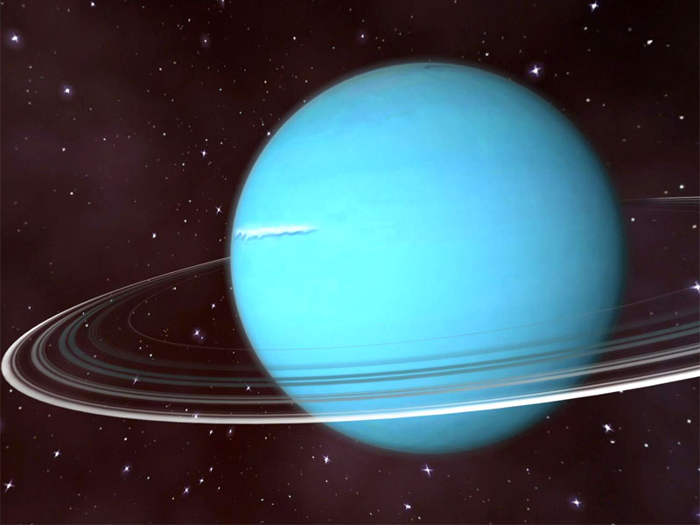
Уран-это единственная планета ,которая вращается в обратную сторону и имеет 27 спутников.

Slide 10
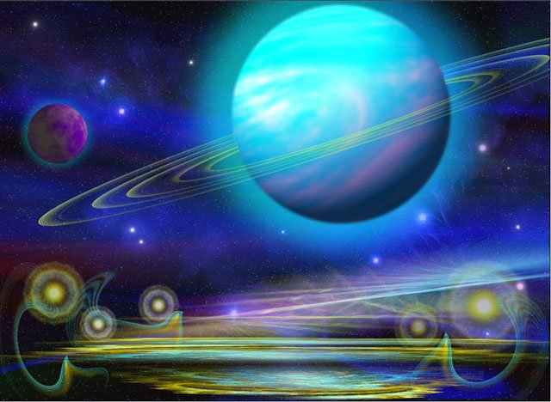
СПАСИБО ЗА ВНИМАНИЕ!

